Slide 1
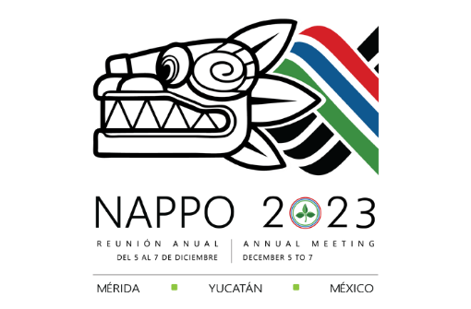
Informes de país de la NAPPO - MEXICO
NAPPO country reports - MEXICO
46.ª Reunión Anual de la NAPPO 46th NAPPO Annual Meeting
Diciembre de 2023

Slide 2
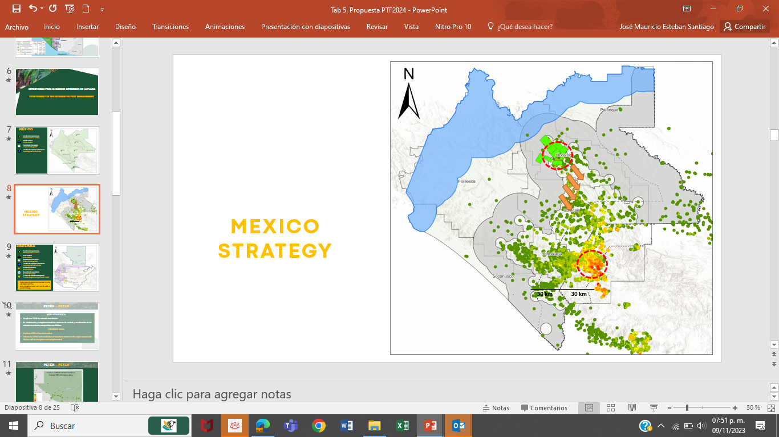
Programa mosca del Mediterráneo / Medfly program
Barreras de contención / Containment barriers
Estrategias/Strategies
Sistema de trampeo en Chiapas y sur de Tabasco: 28,374 trampas / Trapping system in Chiapas and south of Tabasco: 28,374 traps
Manejo integrado de la plaga (Plan de emergencia) / Integrated pest management (Contingency Plan)
Control legal / Legal control
Destrucción de fruta/ Fruit destruction
Aspersión terrestre y estaciones cebo/ Ground spraying and bait stations
Control biológico/ Biological control
Técnica del insecto estéril/ Sterile insect technique
México
Plan gradual de avance / Gradual plan of progress
Liberación de moscas estériles del Mediterráneo: 25,930 millones / Release of sterile Mediterranean fruit flies: 25.930 million
Reservorio / Reservoir
Beneficios / Benefits: Se protege a más de 2.08 millones de hectáreas de cultivos hortofrutícolas, con valor de producción de 238,427 millones de pesos (SIAP, 2022) / More than 2.08 million hectares of fruit and vegetable crops are protected, with a production value of 238,427 million pesos.
Guatemala

Slide 3
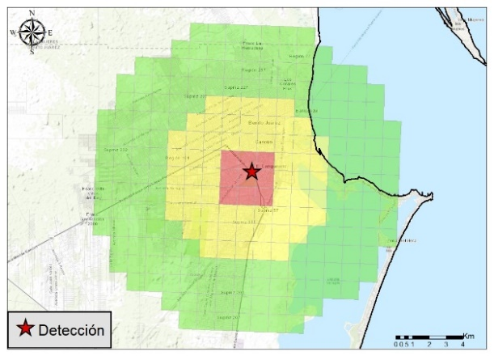
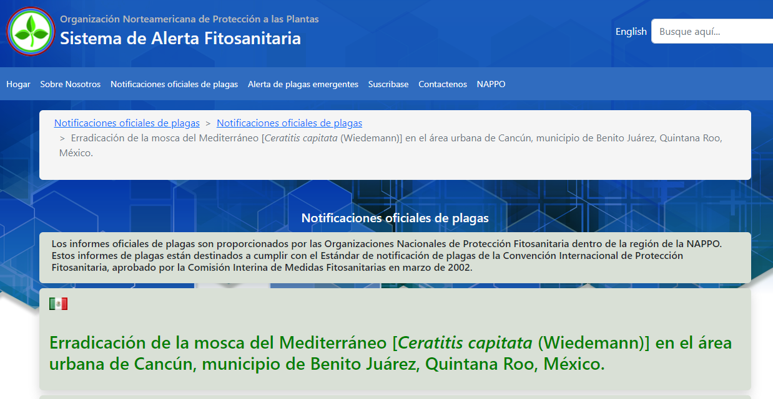
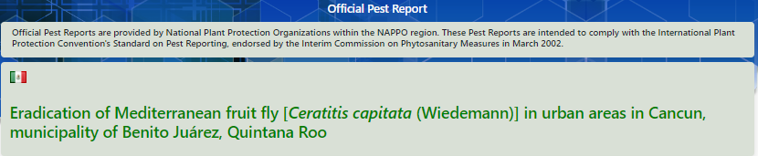
Erradicación de la mosca del Mediterráneo en la zona urbana de Cancún, Quintana Roo / Eradication of the Medfly in the urban area of Cancun, Quintana Roo
Antecedentes de detección / Detection history
El 19 de junio de 2023, se detectó un macho fértil de mosca del Mediterráneo en la zona urbana de Cancún, Benito Juárez, Quintana Roo / On June 19, 2023, a fertile male of the Medfly was detected in the urban area of Cancun, Benito Juarez, Quintana Roo
Implementación del Plan de acción /
Action Plan implementation
Resultados: El 11 de octubre de 2023 se notificó su erradicación / Results: On October 11, 2023, its eradication was notified.
Operación de 748 trampas / Operation of 748 traps.
Colecta y análisis de 668 muestras de frutos hospedantes / Collection and analysis of 668 host fruit samples.
Aspersión terrestre de insecticida orgánico en 243 ha / Terrestrial spraying of organic insecticide on 243 ha.
Operación de 72 trampas aniquiladoras de machos / Operation of 72 male annihilation traps.
Cancún Quintana Roo

Slide 4
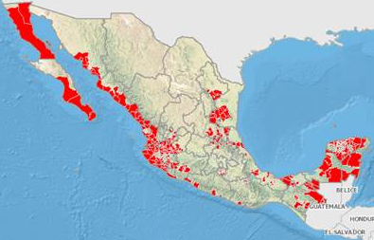
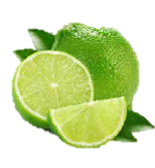
Plagas de los Cítricos/Citrus Pest
1) Huanglongbing de los cítricos (HLB)/Citrus Huanglongbing (HLB).
Se realizan acciones de exploración, muestreo, monitoreo, diagnóstico, control del vector, así como capacitación a productores/ Exploration, sampling, monitoring, diagnosis, vector control actions are carried out, as well as training for producers.
Atención de focos de infestación/Attention of infestation sources.
Control del Psílido Asiático de los Cítricos (PAC)/Asian Citrus Psyllid Control.
HLB
2) Leprosis de los Cítricos (CiLV) / Citrus Leprosis Virus (CiLV)
Se realizan acciones de exploración, muestreo y control/Exploration, sampling and control actions are carried out.
Atención de focos de infestación/ Attention to infestation outbreaks
28 estados citrícolas
28 citrus-growing states.
613 mil hectáreas
613 thousand hectares.
Producción: 8.7 millones de toneladas
Production: 8.7 million tons.
Valor de la producción: 33,648 MDP
Value of production: 33,648 MDP
3) Virus Tristeza de los Cítricos Raza Severa/Citrus Tristeza Virus Severe Race
Se ejecutan acciones de exploración, muestreo, diagnóstico, monitoreo y control / Exploration, sampling, diagnosis, monitoring and control actions are carried out.
Liberación de Chrysoperla spp./Release of Chrysoperla spp.

Slide 5
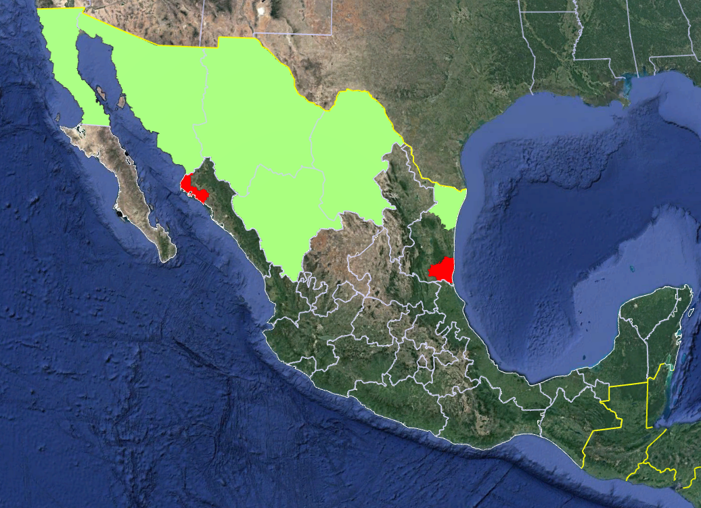
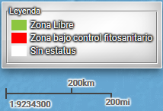
Erradicación del Gusano rosado y Picudo del algodonero
Pink bollworm and boll weevil eradication
Gusano rosado
Pink Bollworm
4,784 trampas
tipo Delta colocadas
4,784 Traps (Delta) installed
70,980 inspecciones
70,980 inspections
0 Capturas
0 Captures
Se conservaron las zonas libres de Gusano rosado
Pink bollworm free areas were retained.
El 100% de la superficie de algodón en México se establece en zonas libres de Gusano rosado (129,879 hectáreas sembradas en 2023).
100% of the cotton area in Mexico is established in pink bollworm free zones (129,879 hectares planted in 2023).

Slide 6
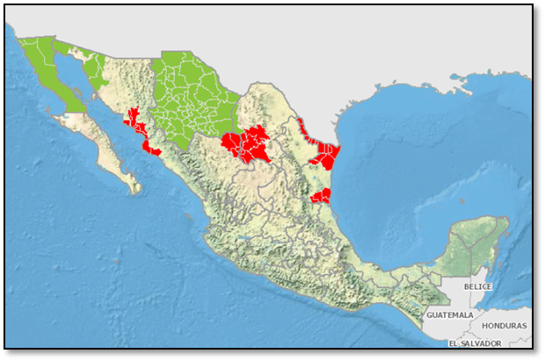
Erradicación del Gusano rosado y Picudo del algodonero
Pink bollworm and boll weevil eradication
Picudo del algodonero
Boll weevil
12,773 trampas
tipo Scout colocadas
12,773 Traps (Scout) installed
256,364 inspecciones
256,364 inspections
0 Capturas en áreas libres
0 Captures in free areas
Se conservaron las zonas libres de Picudo del algodonero
Boll weevil free areas were retained
Se realizaron acciones para la supresión de la plaga en La Región Lagunera y norte de Tamaulipas.
Actions for the suppression of the pest were carried out in the Lagunera region and in the north of Tamaulipas.
El 85% de la superficie de algodón en México se establece en áreas libres de Picudo del algodonero.
85% of the cotton area in Mexico is established in cotton boll weevil free areas.

Slide 7
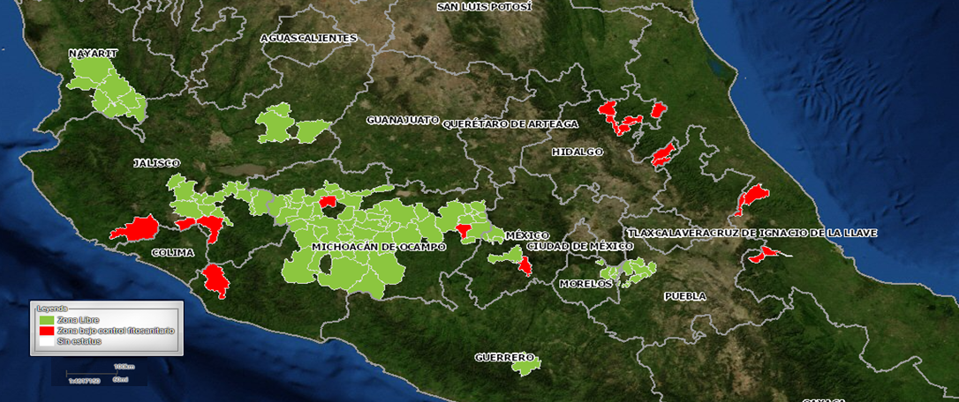

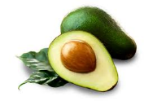
Plagas reglamentadas del aguacate
Regulated pests of avocado
ESTATUS FITOSANITARIO
PHITOSANITARY STATUS
90% de la superficie de aguacate a nivel nacional tiene el reconocimiento de área libre de barrenadores del hueso.
90% of the avocado Surface has recognition of free area of avocado seed weevil.
Las áreas libres incluyen 230 mil 130 hectáreas en 8 Estados.
The free areas include 230 thousand 331 hectares in 8 States.
Las acciones de la campaña fitosanitaria respaldan la exportación de aguacate a más de 40 países.
The actions of the phytosanitary campaign support te export of avocado to more tan 40 countries.

Slide 8
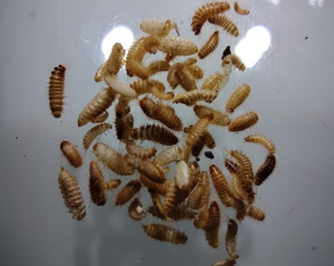
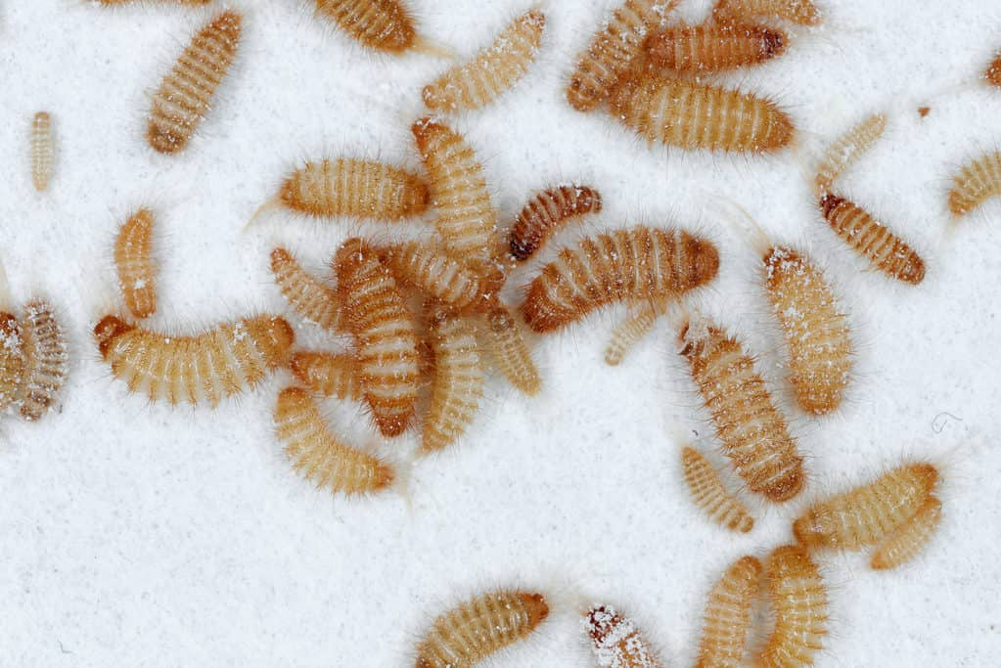
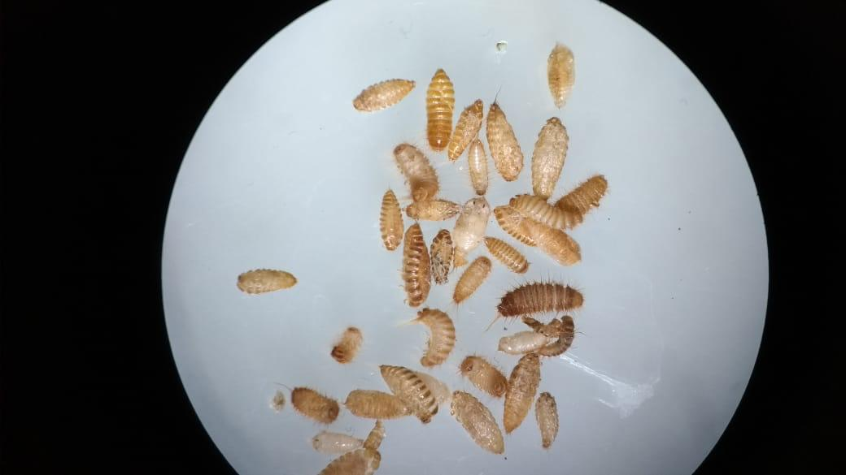
PROGRAMA DE VIGILANCIA / SURVEILLANCE PROGRAM
Gorgojo khapra (Trogoderma granarium) una amenaza a la seguridad alimentaria de México/ Khapra bettle (Trogoderma granarium), a threat to food security in Mexico
México en alerta ante el riesgo de esta plaga.
Mexico on alert for the risks of this pest.
Detectada en embarques con productos agrícolas y pecuarios.
Detected in shipments with agricultural and livestock products.
Intercepciones / Interceptions | Vigilancia / Surveillance | Diagnóstico / Diagnosis
TOTAL: 64 Por producto (by produc): Flor de Jamaica / Hibiscus flower (37) Arroz / Rice (20) Chile seco /Dry chilli (5) Otros / Others (9) Por país / By country: Nigeria (18) Senegal (13) Uruguay (8) Pakistan (6) China (3), India (3), Sudan (3) Otros (9) | HISTÓRICO / HISTORICAL 2016 – NOV 2023 71,214 encuestas / surveys 1,836 sitios explorados / explored sites 588 muestras / samples ACTUALMENTE / NOWADAYS: 746 trampas instaladas / traps installed AUSENTE DE MÉXICO ABSENT OF MÉXICO | Diagnóstico de insectos mediante / Insect diagnosis through: DIAGNÓSTICO CLÁSICO / CLASIC DIAGNOSIS DIAGNÓSTICO MOLECULAR / MOLECULAR DIAGNOSIS

Slide 9
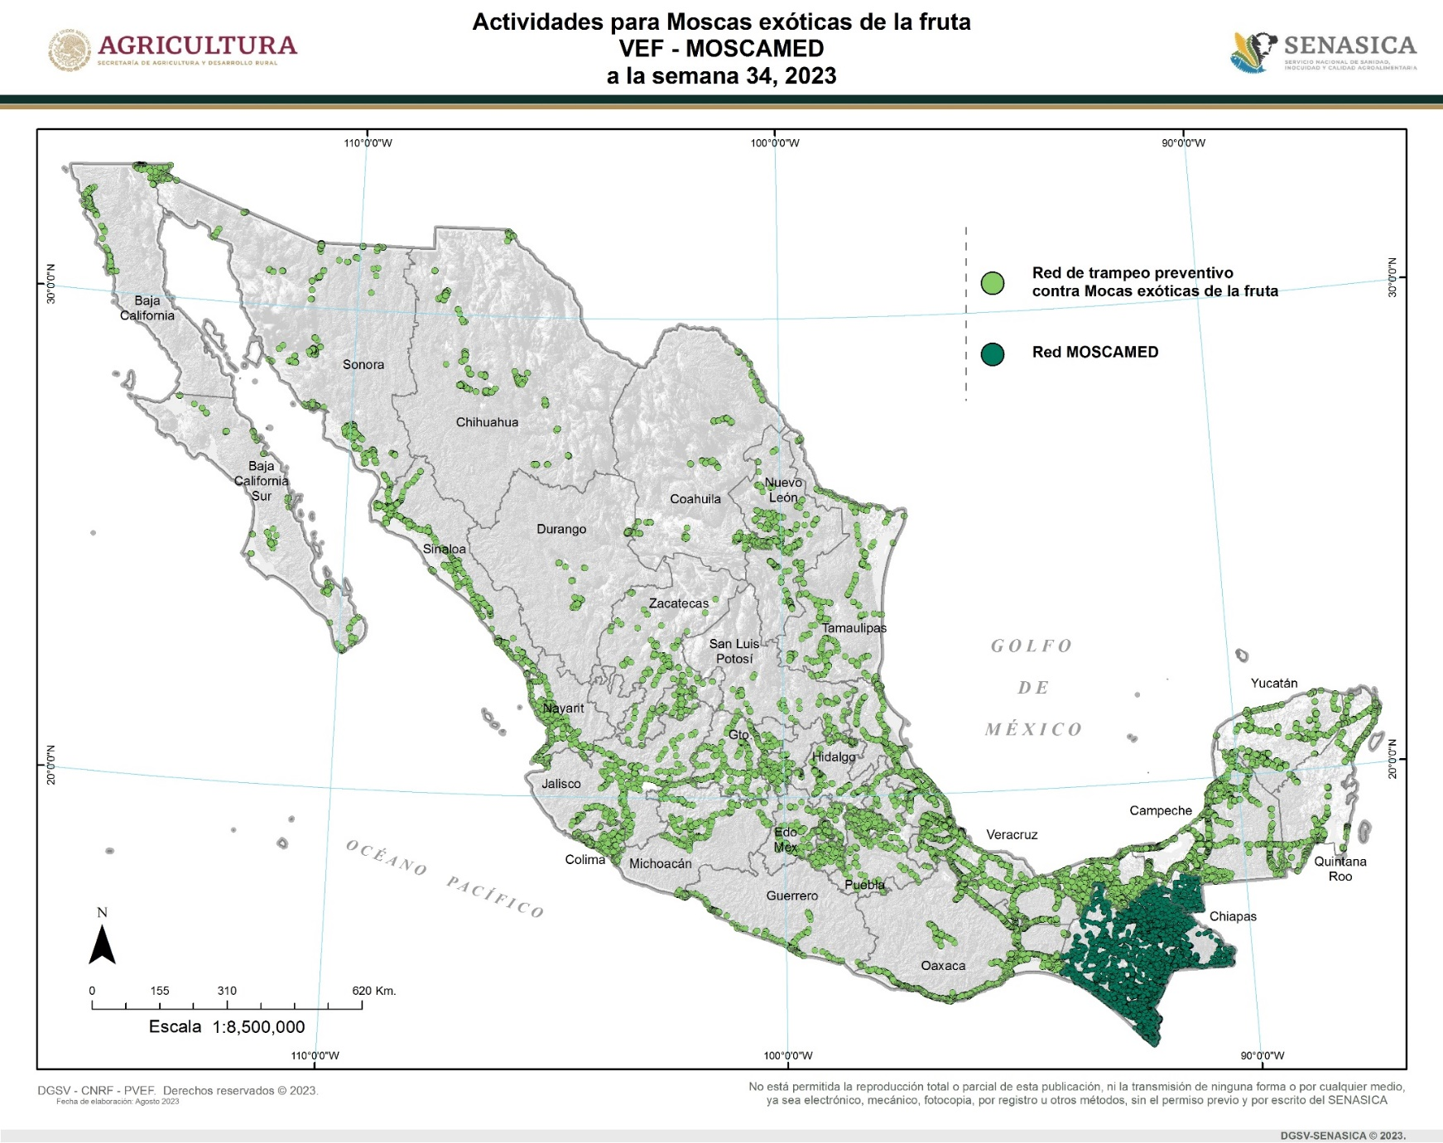
PROGRAMA DE VIGILANCIA / SURVEILLANCE PROGRAM
Mosca del Mediterráneo / Medfly (Ceratitis capitata)
México tiene una red nacional de trampeo para la detección oportuna
Mexico has a national trapping network for timely detection
Red de trampeo Moscamed (PVEF)
9,707 trampas
México ha tenido incursiones de la plaga y ha implementado acciones de erradicación.
Detected in shipments with agricultural and livestock products.
Red de trampeo Programa Nacional Moscas de la fruta
Detecciones / Detections | Vigilancia / Surveillance
Abril 2019 – Detección en Manzanillo, Colima. Erradicada / Eradicated Abril 2021 – Detección en Manzanillo, Colima. Erradicada / Eradicated Jun 2023 – Detección en Cancún, Quintana Roo. Erradicada / Eradicated | HISTÓRICO / HISTORICAL 2016 – NOV 2023 Vigilancia en 32 estados / Surveillance in 32 states 1,661,774 encuestas / surveys 588 muestras / samples ACTUALMENTE / NOWADAYS: 9,707 trampas instaladas / traps installed AUSENTE DE MÉXICO ABSENT OF MÉXICO

Slide 10
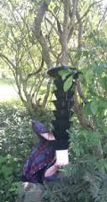
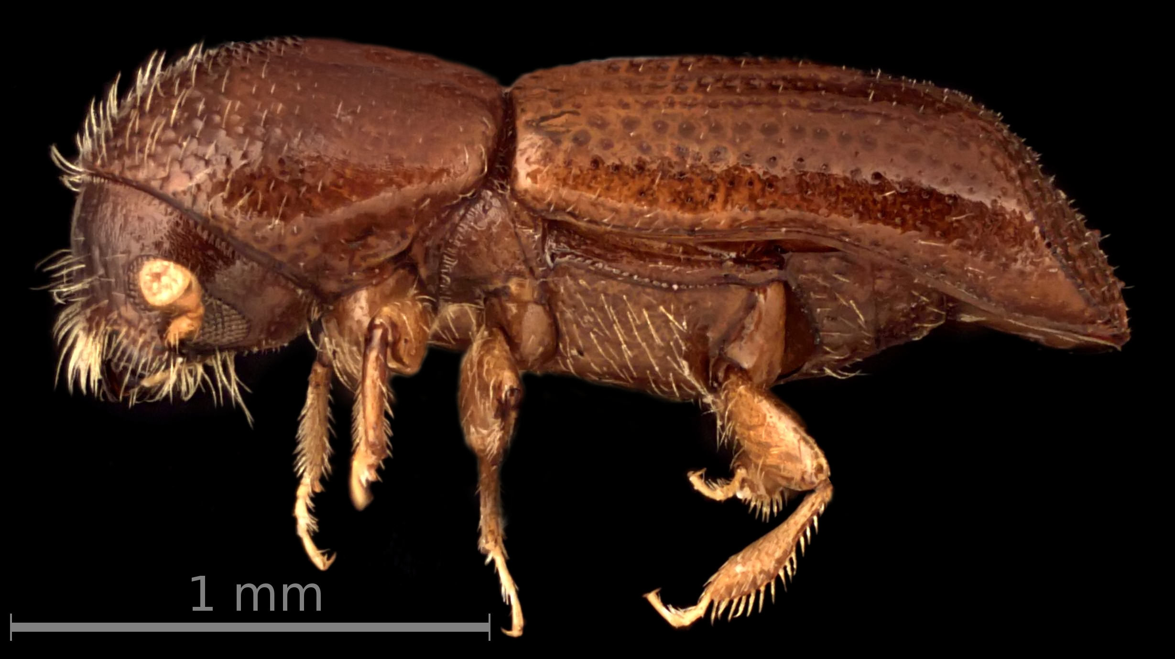
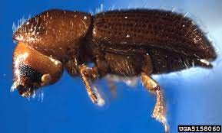
PROGRAMA DE VIGILANCIA / SURVEILLANCE PROGRAM
Complejo de escarabajos ambrosiales / Ambrosia beetle complex
Del 2021 al 2023 se han analizado 429 muestras sospechosas a complejo de escarabajos ambrosiales, resultando todas negativas a la plaga./
From 2021 to 2023, Mexico has analized 429 samples suspected to ambrosia beetle complex, resulting all of them negative to the pest.
México tiene una red nacional de trampeo con 1,451 trampas tipo embudo para la detección oportuna de la plaga/
Mexico has a national trapping network with 1,451 multi-funnel traps for early detection of the pest
México ha realizado la revisión de 129,653 trampas, explorado 861,491 sitios con 794,203 plantas (2012-2023)./
Mexico has made the inspection of 129,653 traps, explored 861,491 sites and 794,203 plants.
Del 2015-2019 se tuvieron detecciones en zona urbana de Tijuana y Ensenada. Actualmente, se tienen 46 trampas instaladas para su delimitación y evitar su dispersión.
From 2015-2019 period, there were detections in urban areas of Tijuana and Ensenada. Actually, there are 46 traps installed to delimited them and prevent its spread.

Slide 11
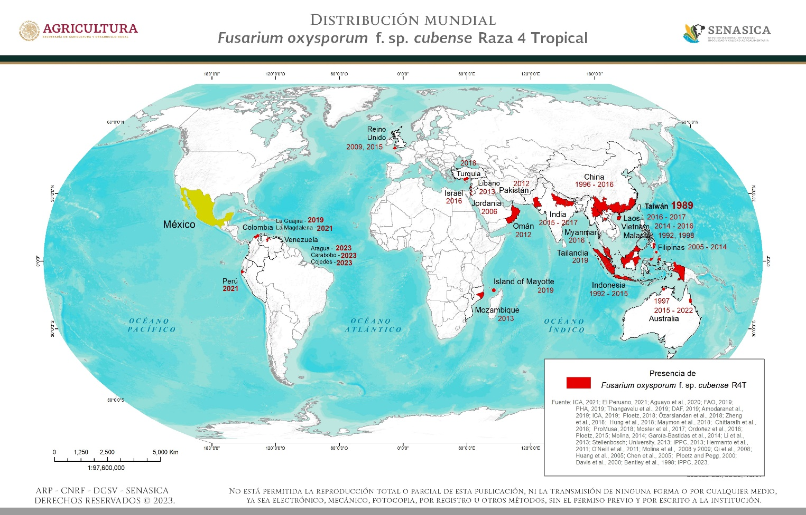
FUSARIOSIS DE LAS MUSÁCEAS / MUSACEA WILT (Foc R4T)23
  Colombia
    La Guajira, 2019
    La Magdalena, 2021
  Perú
    Piura, 2021
  Venezuela
    Aragua, 2023
    Carabobo, 2023
    Cojedes, 2023
DETECCIONES DE FOC R4T / FOC TR4 Detections
DETECCIONES EN / DETECTIONS IN SUDAMÉRICA
11,779 km
2,300 km
ACCIONES DE PREVENCIÓN
PREVENTION ACTIVITIES
Programa de Vigilancia epidemiológica Fitosanitaria / Phytosanitary Surveillance (2011 - oct 2023):
  214,601 sitios inspeccionados / inspected sites
  20,318,699 plantas inspeccionadas / inspectec plants
  486 muestras (todas negativas a Foc R4T) / samples (all negative to Foc TR4)
Desarrollo de modelos para conocer sitios con condiciones climáticas favorables / Development of models to know sites with favorable climatic conditions.
Capacitación para el reconocimiento de síntomas del Foc R4T y toma de muestras / Training for the recognition of Foc TR4 symptoms and sampling.
FOC R4T AUSENTE EN MÉXICO
/ ABSENT OF MÉXICO

Slide 12
¡GRACIAS!
12

